Slide 1
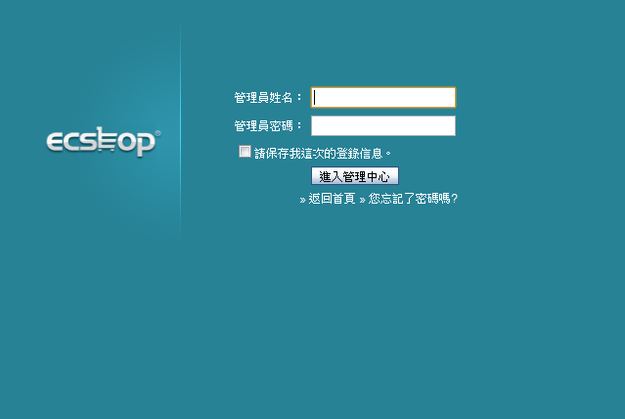

Slide 2
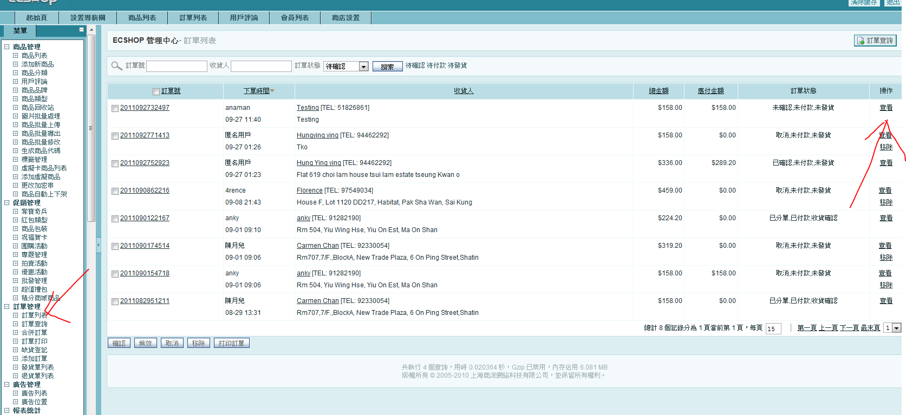

Slide 3
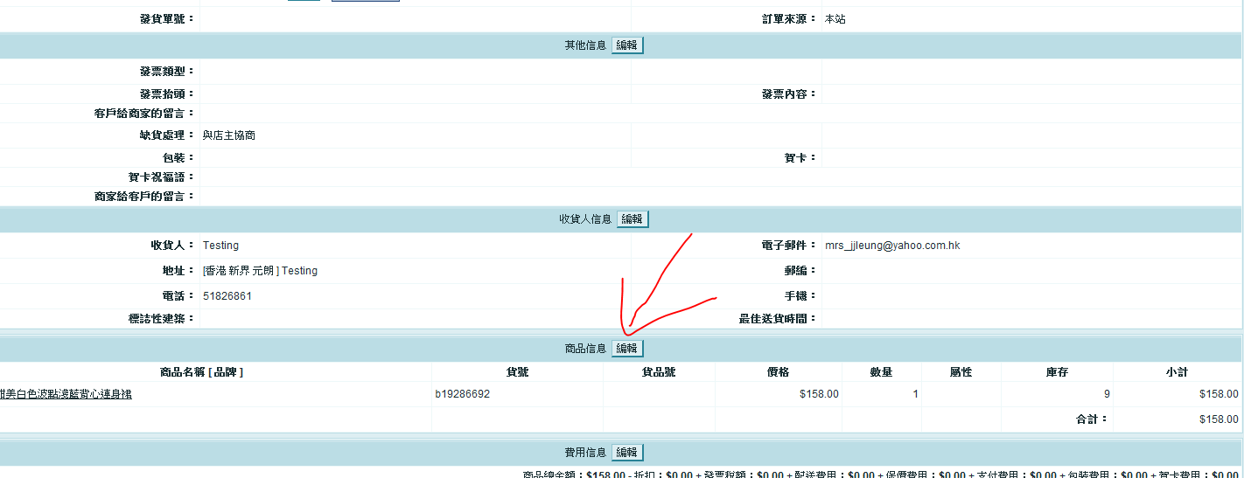
修改訂單產品內容

Slide 4
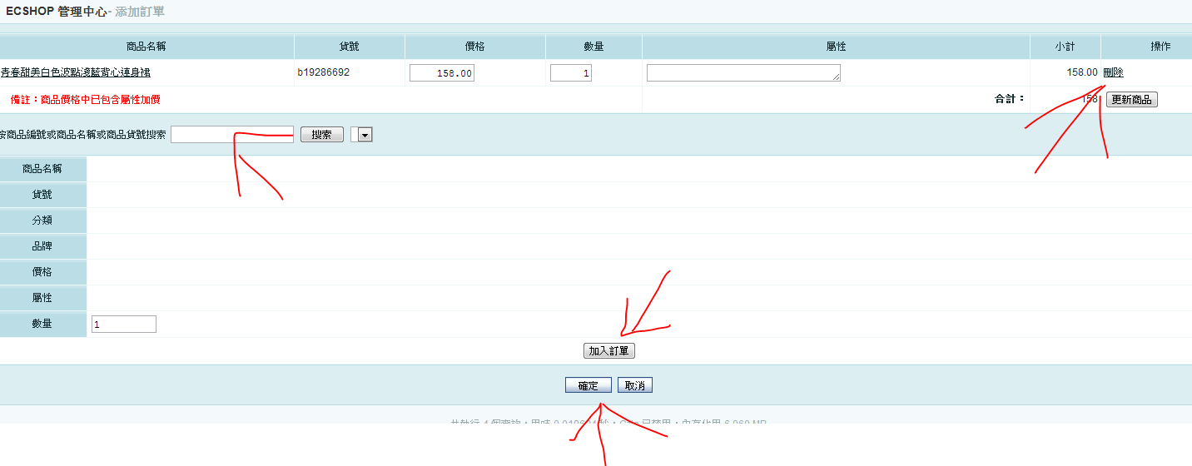
修改訂單產品內容

Slide 5
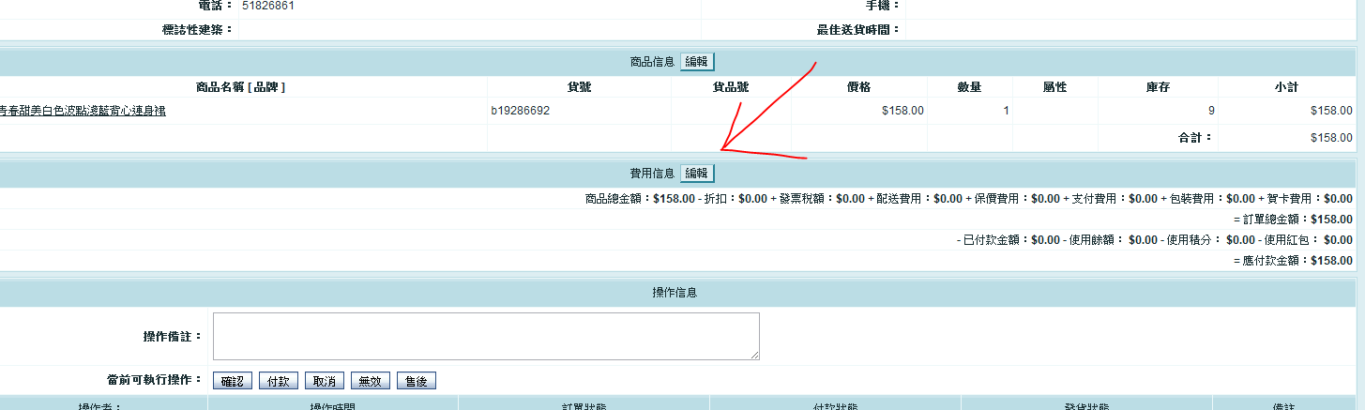
修改訂單金額

Slide 6
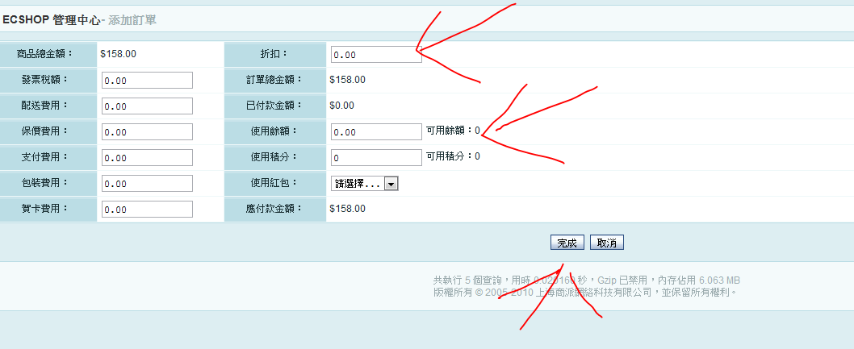
修改訂單金額

Slide 7
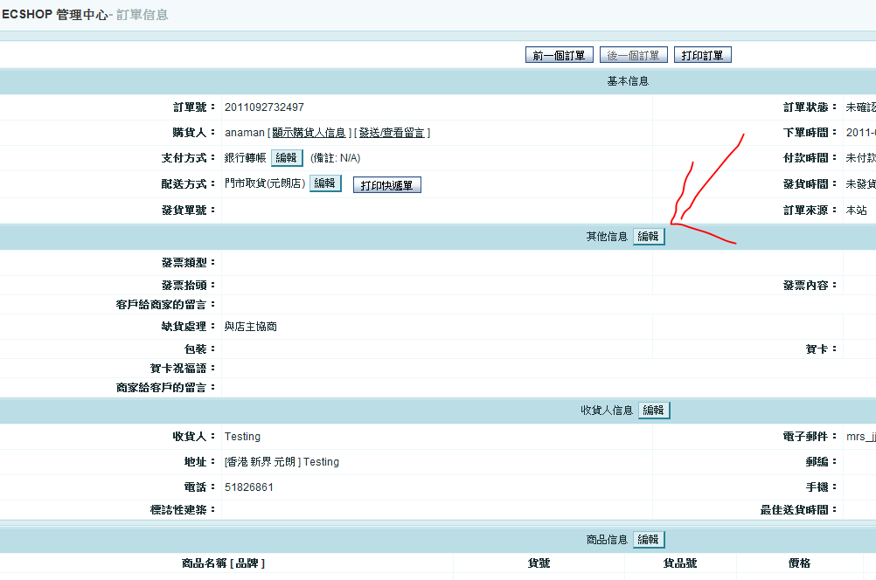
留口訊(如多買折扣, 網站回贈等)

Slide 8
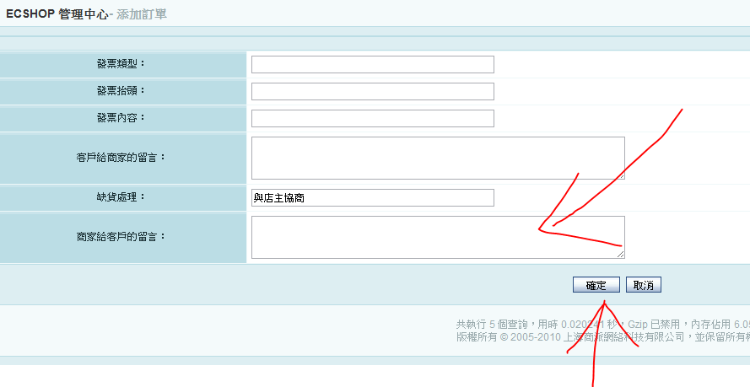
留口訊(如多買折扣, 網站回贈等)

Slide 9
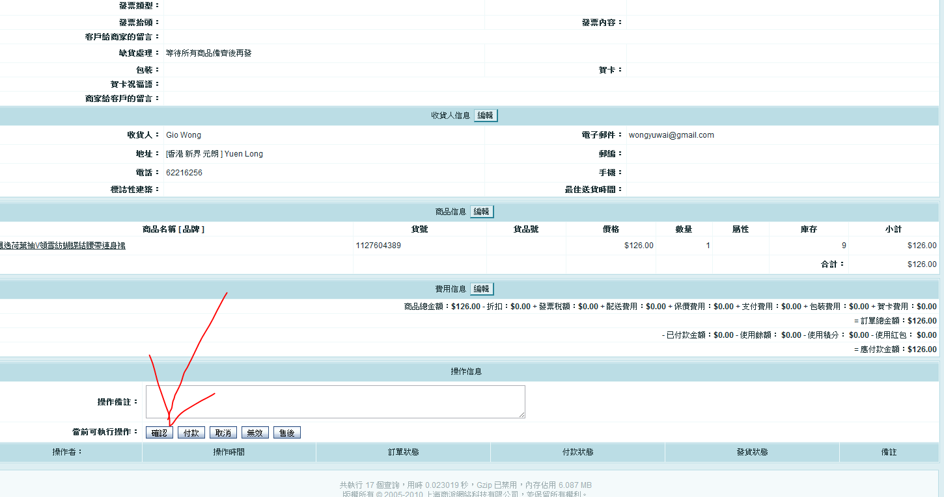
確認訂單

Slide 10
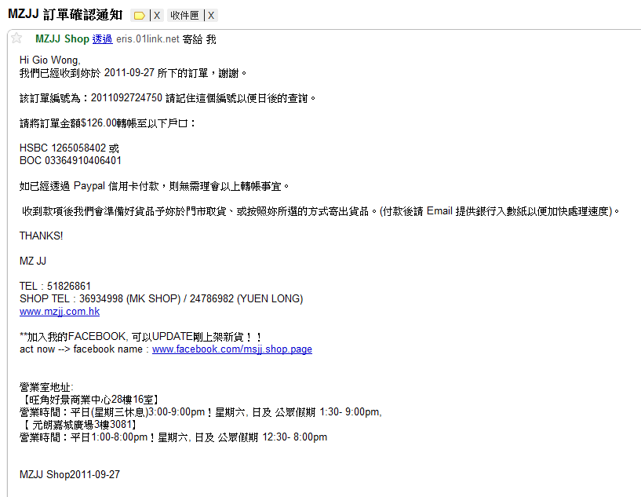
一按確認, 付款資料郵件自動發出

